Slide 1
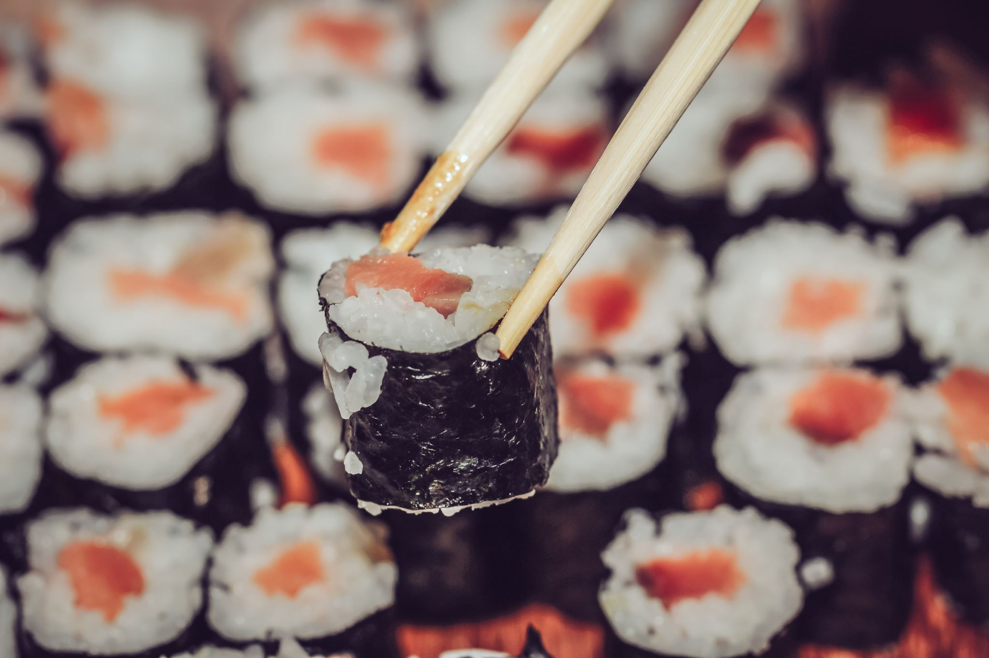
일본과 한국의 식문화 차이
일본어일본학과
22101656
오준혁

Slide 2
목차
1.특징
2 일본 식문화 예절
3.한국과 차이점

Slide 3
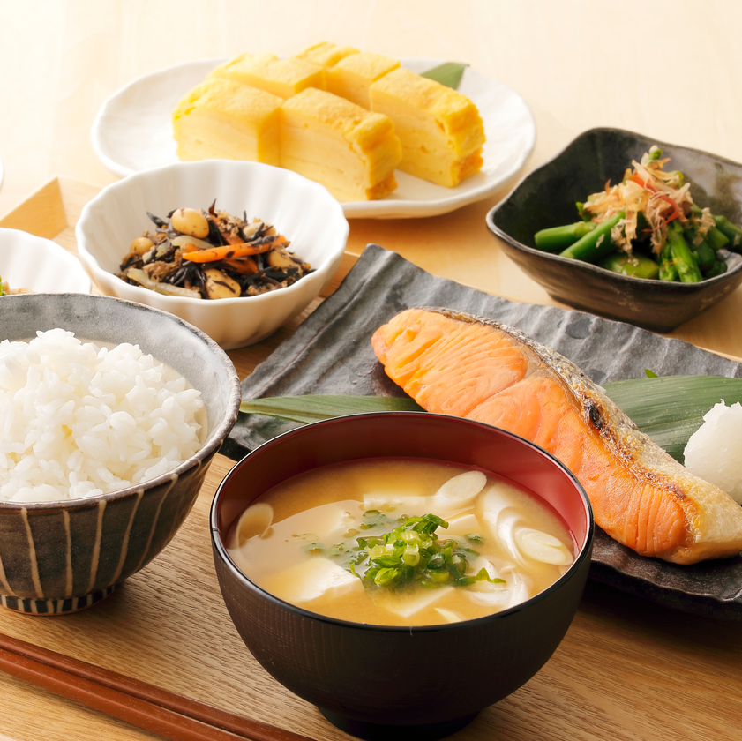
1. 식문화 특징
밥과 국물은 기본임
밥중심으로 반찬이 나옴
건더기가 많이 들어감
영양 밸런스가 좋음

Slide 4
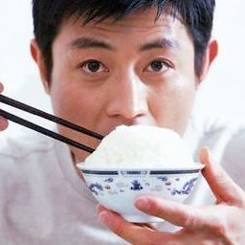
2 식문화 예절
밥을 들고 먹음
왼손에 밥그릇
그릇을 놓고 먹으면 안됨

Slide 5
식문화 예절
젓가락 매너가 중요
젓가락으로 무조건 찝어야함
찍어먹으면 나쁜짓임

Slide 6
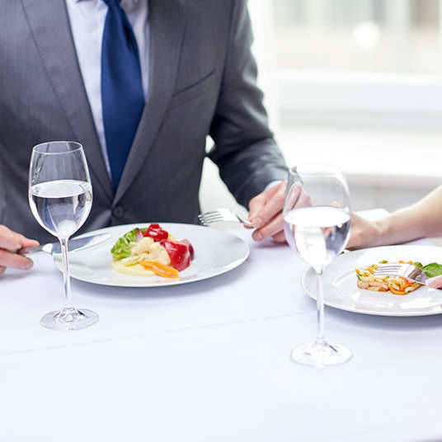
식문화 예절
식기는 조용하게
소리내며 두는 것은 매너위반
그릇 치거나 소리x

Slide 7
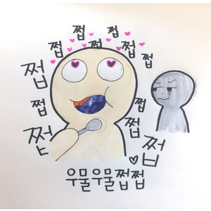
식문화 예절
쩝쩝x
먹을때는 다물고 먹자

Slide 8
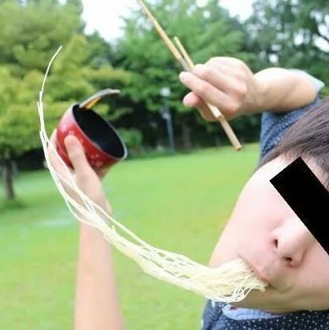
식문화 예절
면 종류는 가능
찰지게 소리내자
모르면 하지말자
후루루룩

Slide 9

식문화 예절
먹기 전후에 인사
매너가 아닌 필수임
모든 음식에 감사의 의미를 담아서
잘먹겠습니다.

Slide 10
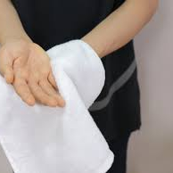
식문화 예절
수건은 손만 닦자
다른건 닦지 말자
매너가 아님

Slide 11
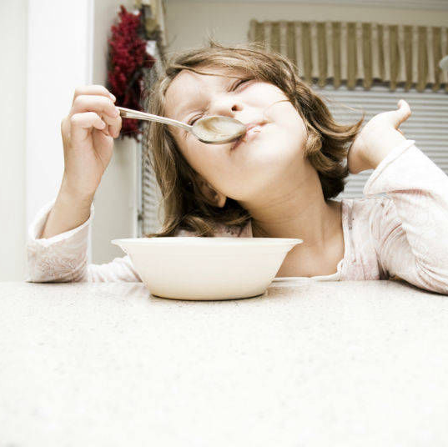
식문화 예절
식탁에는 손만
팔꿈치를 올리지 말자

Slide 12
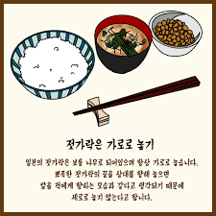
한국과 차이점
한국은 식기가 수직임
일본은 가로로 둠

Slide 13
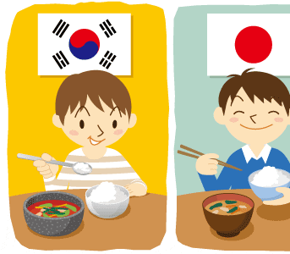
한국과 차이점
한국은 수저를 사용함
일본은 주로 젓가락 사용

Slide 14
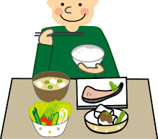
한국과 차이점
한국은 밥그릇 놓고먹음
일본은 밥그릇 들고먹음

Slide 15
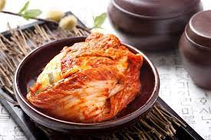
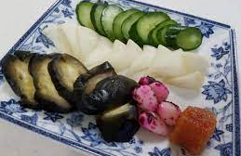
한국과 차이점
한국은 발효식품 발달
일본은 소금에 절인 음식발달

Slide 16
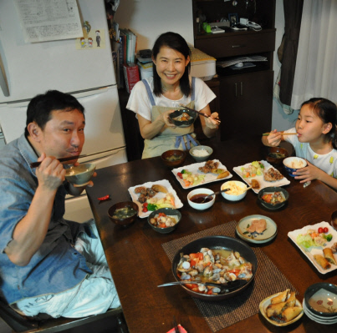
한국과 차이점
한국은 반찬을 같이먹음.
일본은 반찬을 한개씩 다로줌.

Slide 17
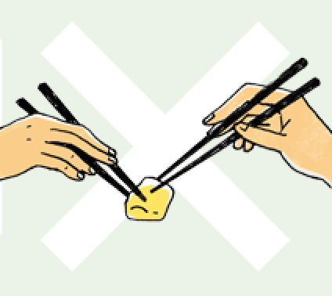
한국과 차이점
한국은 젓가락으로 음식을 줘 둬됨
일본은 금기사항임
하면 큰일남

Slide 18
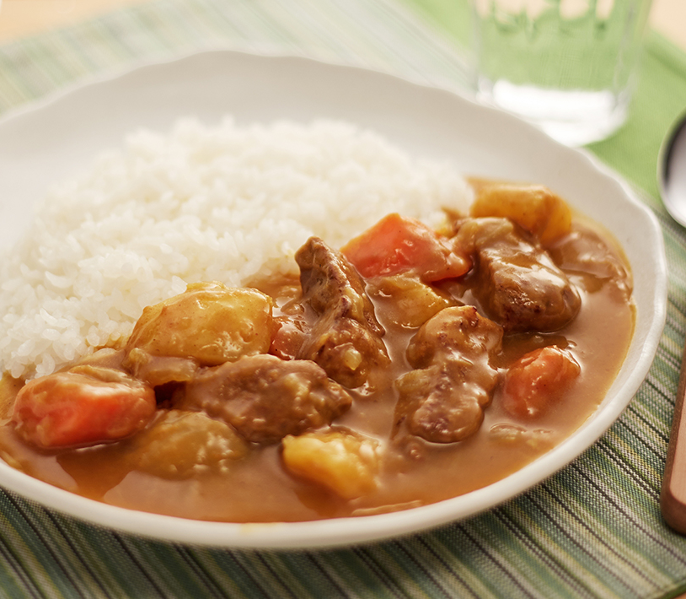
한국과 차이점
한국은 밥을 섞어먹어도 됨
일본은 안 섞어 먹음
지저분 하다는 인식

Slide 19
영상
https://www.youtube.com/watch?v=aZk-rESN3p4

Slide 20
출처
구글 이미지
https://ja.wikipedia.org/wiki/%E6%97%A5%E6%9C%AC%E6%96%99%E7%90%86
https://matcha-jp.com/jp/192
https://livejapan.com/ja/article-a0000241/
https://www.meiji.co.jp/meiji-shokuiku/japaneseculture/washoku/
https://skatingcircle.com/korean-foodculture/

Slide 21

감사합니다.
.

